Slide 1
OFF-LABEL USE OF rFVIIa
إعداد
ياني محمد فائد حاج حسن
المؤتمرالثامن والعشرين للرابطة السورية لأطباء الأورام

Slide 3
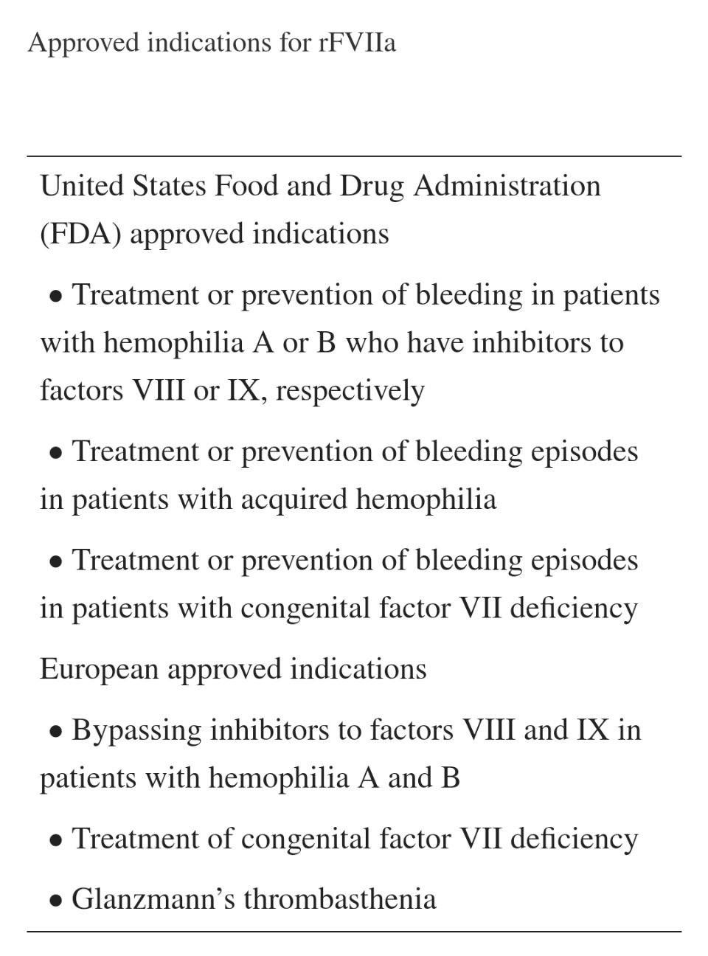
إستخدام الـ rVIIa في الأمراض الدموية

Slide 4
كانت بداية إستخدامه عند المرضى غير المصابين بالناعور كفكرة عند جندي عانى من نزف غزير بعد طلق ناري على البطن .
حيث إحتاج لجراحة كبرى لضبط النزف مع نقل كريات حمر وبلازما ورسابة قرية وصفيحات مع إختلاطات كبيرة من إضطرابات بعوامل التخثر وإنحلال الفيبرين فتم إعطاء rfVIIa بجرعة 60 مكغ/كغ لجرعتين فتم السيطرة على النزف .
من هنا بدأ التفكير بإستخدامه عند المرضى الذين نفشل لديهم بالسيطرة على النزف بالإجراءات التقليدية المتبعة .

Slide 5
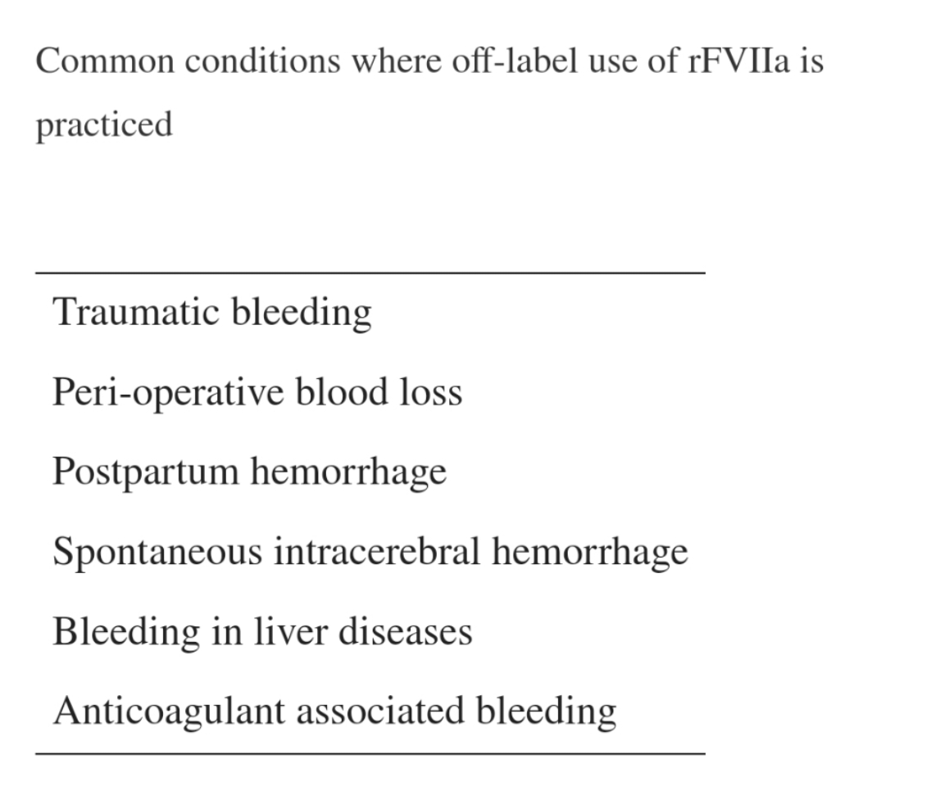

Slide 6
النزف داخل القحف العفويICH
تم إستخدام الـ rfVIIa في تدبير النزف داخل القحف وخاصة عند مرضى الناعور مع مثبطات .
حاليا” يمكن إستخدام الـ rfVIIa عند مرضى النزف داخل القحف بدون إضطرابات بعوامل التخثر حيث أن هؤلاء المرضى يستفيدون من المعالجة الباكرة بالـ rfVIIa .
عند حصول النزف داخل القحف تمتد كتلة الورم الدموي عند 50% من المرضى خلال ست ساعات .
من هنا فإن المعالجة الباكرة بالـ rFVIIa تمنع إمتداد النزف والمفضل خلال 120 دقيقة حسب دراسة FASTEST.
لكن لم تحمل تأثير على تحسن الأعراض العصبية .

Slide 7
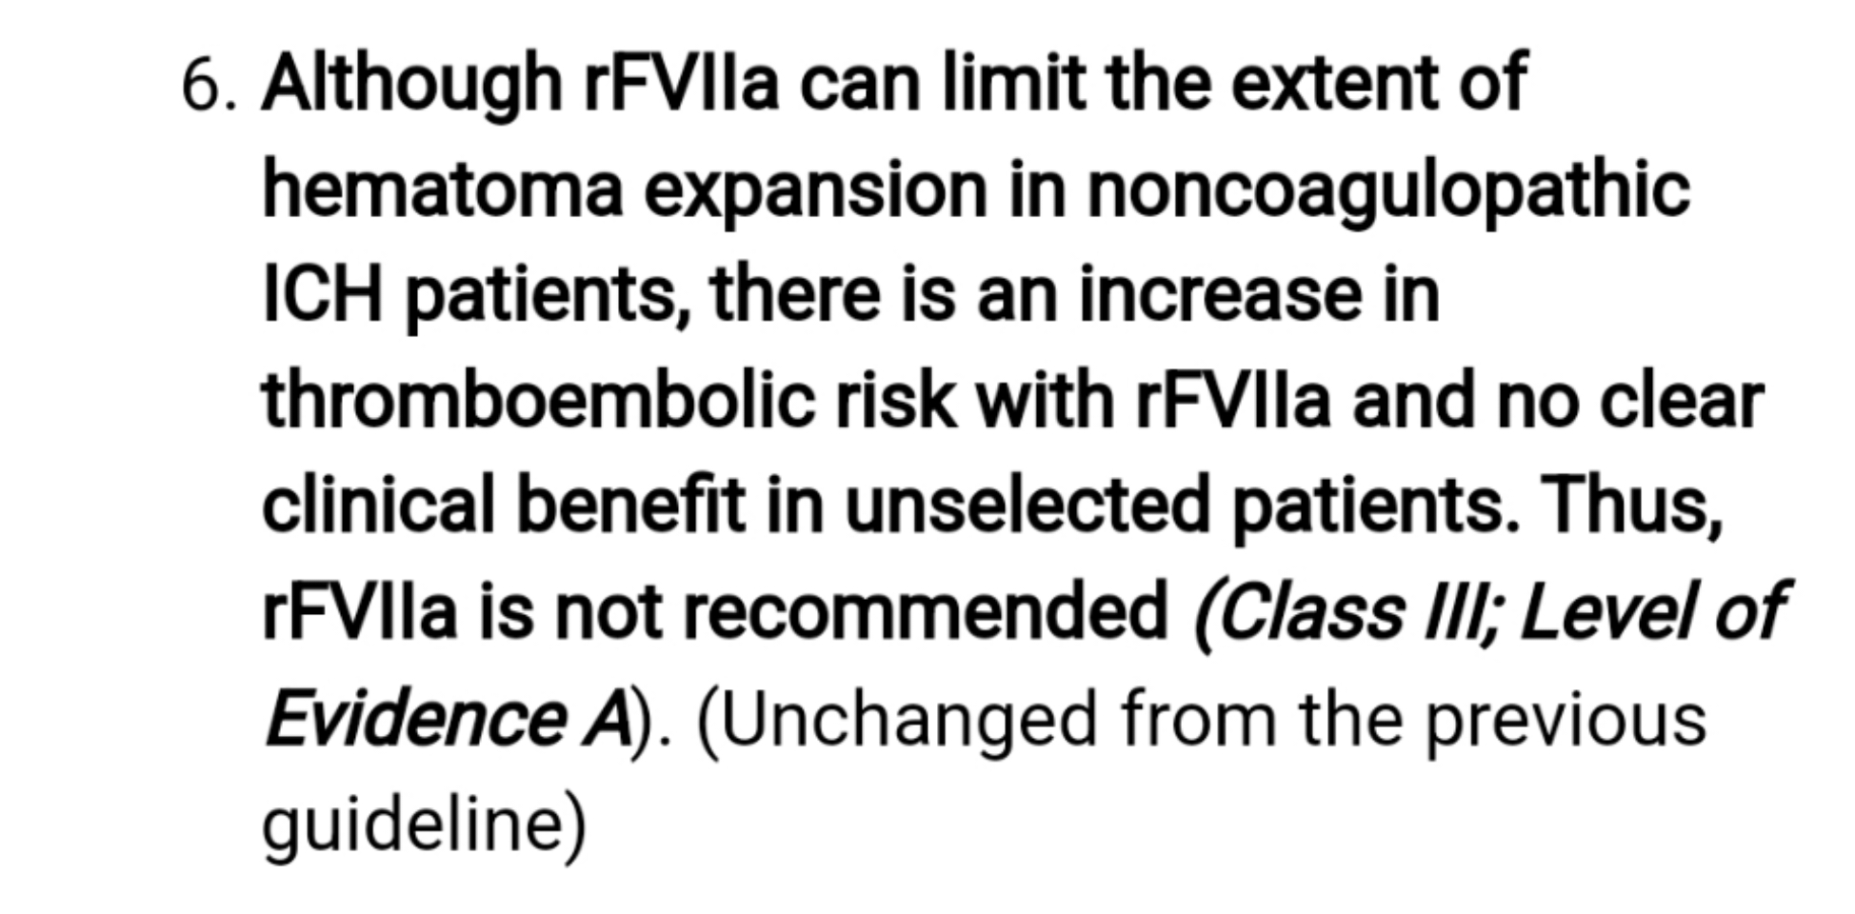

Slide 8
مرضى الرضوض غير المصابين بالناعور
يستخدم عند مرضى الرضوض مع نزوف لم تستجب على نقل الدم ومشتقاته والمعالجة بالـ tranexamic acid
الجرعة المستخدمة غير معروفة بشكل نهائي حيث إختلفت الجرعات المستخدمة بين (20-40) مكغ/كغ ووصلت ببعض الحالات لـ 180 مكغ/كغ .
أحد أفضل الجرعات المستخدمة هي (30-50) مكغ/كغ والتي يمكن أن تعاد بعد 90 دقيقة حتى يتوقف النزف وهي ذات الجرعة المفضلة لمرضى الجراحات .
إضافة rFVIIa قللت الحاجة لنقل الدم لكن لم تؤثر على معدل الوفيات .

Slide 9
حسب دراسة راجعة شملت 380 مريضا” مصابين برضوض شديدة ممن تلقوا الـ rFVIIa كانت العوامل التي تترافق مع تحسين الإستجابة :
الضغط الإنقباضي أكثر من 90 مم ز .
تعداد الصفيحات أكثر من 100000 .
PH ≥ 2 ..

Slide 10
دراسة أجريت على 301 مريض مع أذيات إنفجارية أو penetrating :
تم إعطاءrFVIIa بعد الوحدة الثامنة من RBCs على 3جرعات
الأولى 200مكغ/كغ والثانية 100مكغ/كغ بعد ساعة ونفس الجرعة بعد 3 ساعات .
أنقصت الحاجة للمزيد من عمليات نقل الدم
ولكن لاتأثير على نسبة الوفيات .

Slide 11
دراسة راجعة على 179 مريض مع رضوض دماغية (TBI): تم إنقاص فترة البقاء بالعناية ونقل البلازما عند إستخدام الـ rFVIIa .
دراسة أخرى على 63 مريض مع TBI أظهرت نتائج مماثلة .
لكن هناك دراسات فضلت عدم إستخدامه بسبب زيادة الخثارات .

Slide 12
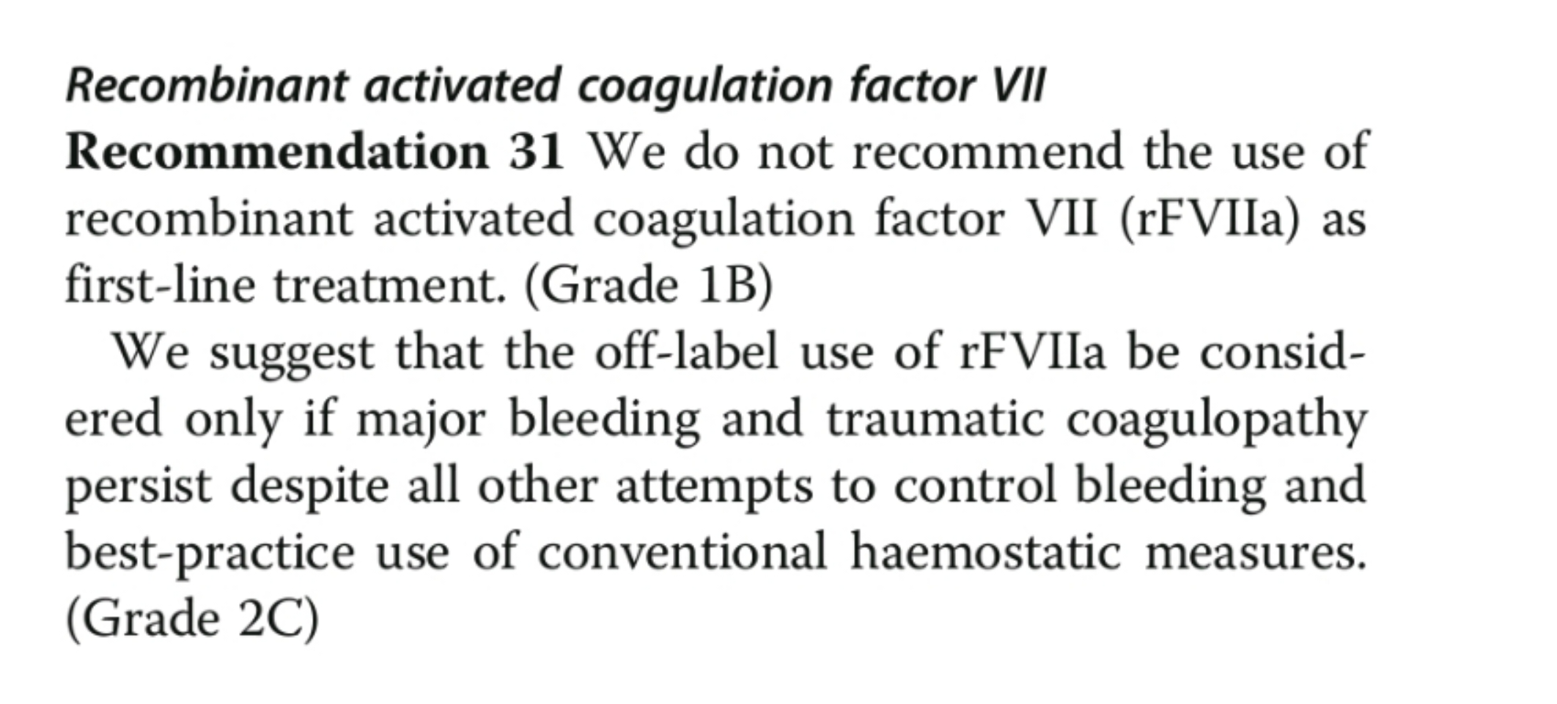

Slide 13
إستخدام الـ rfVIIa بالجراحات
يكون الـ rFVIIa فعالا” بضبط النزف عند مرضى الجراحات القلبية .
ببعض التقارير تم تسريب (1-2) جرعة من الـ rFVIIa بمقدار (90-120) مكغ/كغ مما حقق إرقاء طبيعي.
ومع ذلك فكان هناك تقارير أخرى أظهرت أنه ليس فعالا” دائما” .
حسب دراسة شملت 503 مرضى تبين وجود نقص بالحاجة لنقل الدم .لاتأثير على معدل الوفيات .
ذكرت بعض هذه الدراسات تزايد بمعدل الخثارات بمافيها النشبات .
حسب آخر المقترحات يفضل إستخدامه في حال الجراحات القلبية بأقل جرعة ممكنة والتي يفضل أن تكون أقل من 20مكغ/كغ بحيث تقلل معدل الخثار مع تحقيق الإرقاء المناسب ومازال الموضوع قيد البحث .

Slide 14
تم إستخدام rFVIIa لتقليل معدلات النزف عند الأطفال الذين يحضرون لجراحة الأورام الدموية الوجهية الكبيرة والمشوهة .
حيث تحسنت ساحة العمل الجراحي وقل النزف عند إستخدامه وقائيا” في هذه الحالة .
ولم يتعرض أي طفل لأي إختلاط مهم بفعل العامل .
تم إجراء دراسة لإعطاء rFVIIa عند المرضى بدون إضطرابات بعوامل التخثر يحضرون لإستئصال بروستات حيث أعطي بجرعة 40مكغ/كغ حيث قلل العامل النزف وقلل الحاجة لنقل الدم .

Slide 16
النزوف الرئوية
أظهرت الدراسات فائدة الـ rFVIIa لضبط النزف الرئوي في نفث الدم الكتلي أو نزف الأسناخ المنتشر سواء كانت لاحقة لذات رئة أو HCT أو نقائل من كوريوكارسينوما أو إلتهاب الأوعية المجهري .
بدراسة راجعة عام 2017 على خدج ناقصي الوزن والمقبولين بوحدة العناية المشددة ويتظاهرون بنزف مهدد للحياة : لوحظ أن إعطاء rFVIIa بجرعة50مكغ/كغ خلال 30 دقيقة من بدء النزف الرئوي أوقف لديهم النزف وقلل الحاجة لنقل الدم لكن لم تنقص نسبة النزف داخل البطينات أو معدل الوفيات .

Slide 17
النزوف بعد الولادة
البيانات محدودة حول إستخدام الـ rFVIIa عند الحوامل.
واحدة من أكبر الدراسات ضمت 110 حوامل تلقين الـ rFVIIa وكانت المعالجة فعالة .
حيث كان فعالا” في :
عوز العامل السابع – الأضداد المكتسبة تجاه عوامل التخثر – إضطرابات الصفيحات الوراثية – النزوف بعد الولادة .
عادة يمكن السيطرة على النزف بعد الولادة بالـ tranexamic acid بدون حوادث خثارية .
عند الحاجة يمكن إضافة rFVIIa لدعم الإرقاء مع عدم ملاحظة زيادة بالحوادث الخثارية .

Slide 18
إستخدام الـ rFVIIa في الأمراض الكبدية
تم إجراء دراسة على 245 مريض تشمع كبد مع نزف معدي معوي تم علاجهم بـ 8 جرعات من rFVIIa بجرعة 100 مكغ/كغ مقارنة بالـ placebo .
الهدف كان السيطرة على النزف خلال 24 ساعة من إعطاء rfVIIa .
مرضى تشمع الكبد مع تصنيفChild-pugh B-C والذين تلقوا rfVIIa أظهروا سيطرة على النزف أفضل من المرضى الذين تلقوا placebo .
بينما مرضى Child-pugh A لم يكن هناك فارق بين الـrfVIIa والـ placebo .

Slide 19
تم إستخدام الـrfVIIa بشكل وقائي قبل إجراء خزعة كبد عن طريق تنظير البطن (laparoscopic liver biopsy) .
ذكرت التقارير أنه تم ضبط النزف عند 74% من المرضى الذين عولجوا بالعامل السابع .
ظهر بالنهاية أن إستخدام الـ rFVIIa غير مفيد لتدبير مرضى الكبد قبل الجراحات الكبرى أو نزوف الدوالي أو النزف المعدي المعوي .
المشكلة الأساسية في النزف عند مرضى التشمع مرتبط بضغط وريد الباب أكثر من إضطرابات عوامل التخثر .

Slide 20
الإضطرابات الدموية النادرة
الدراسات التي تظهر دور الـ rFVIIa بالإضطرابات الدموية النادرة ليست أكثر من دراسات صغيرة .
تتضمن هذه الإضطرابات :
إضطرابات وظائف الصفيحات عدا GT والتي يمكن إستخدام rFVIIa في حال فشل نقل الصفيحات .

Slide 21
الخلاصة :
تتوسع بشكل واضح إستخدامات الـ rFVIIa لكن دائما” بالإستخدامات الـ off-label يجب موازنة فوائد الدواء مقابل إختلاطاته مع مراعاة كلفته العالية .

Slide 22
